Slide 1
Муниципальное дошкольное образовательное учреждение
«Детский сад № 178 Краснооктябрьского района Волгограда»
«Дети с ограниченными возможностями здоровья: проблемы физического развития и воспитания дошкольников»
Иванова Елена Викторовна, старший воспитатель
Сафонова Светлана Владимировна, воспитатель

Slide 2

Ограниченные возможности здоровья (ОВЗ) — это нарушения физического и (или) психического развития. К ним относятся нарушения зрения, речи, опорно-двигательного аппарата, задержка психического развития (ЗПР), нарушения интеллектуального развития, расстройство поведения и общения, в том числе РАС и СДВГ, комплексные нарушения развития. Дети с ОВЗ — это дети, у которых вследствие врожденной недостаточности или приобретенного органического поражения сенсорных органов, опорно-двигательного аппарата или центральной нервной системы имеются отклонения от нормативного развития.
Категории детей с ОВЗ:
- с нарушениями слуха (глухие, слабослышащие и позднооглохшие),
- с нарушениями зрения (слепые, слабовидящие, с амблиопией и косоглазием),
- с нарушением опорно-двигательного аппарата (НОДА),
- с задержкой психического развития (ЗПР),
- с тяжелыми нарушениями речи (ТНР),
- с расстройствами аутистического спектра (РАС),
- с умственной отсталостью (интеллектуальными нарушениями) (УО);
- с тяжелыми множественными нарушениями развития (ТМНР).

Slide 3
Особенности детей с ОВЗ
Замедленное восприятие и переработка информации
Недостатки в развитии мелкой и общей моторики
Недостатки в развитии мыслительной деятельности (как отельных компонентов, так и в целом)
Проблемы в знаниях и представлениях об окружающем мире
Недостатки в развитии личностной сферы (неуверенность в себе)

Slide 4
Особенности физического развития детей с ОВЗ, которые влияют на организацию процесса физического воспитания в условиях ДОО:
быстрая утомляемость;
нарушение общей и мелкой моторики;
нарушение осанки;
нарушения мышечного тонуса;
нарушение ориентировки в пространстве;
двигательная расторможенность;
ограничение объема произвольных движений;
нарушение равновесия и зрительно-двигательной координации;
низкие уровень развития физических качеств.

Slide 5
Проблема физического воспитания детей с ограниченными возможностями здоровья актуальна на сегодняшний день, так как с каждым годом количество таких детей увеличивается, а физическое воспитание является неотъемлемой частью коррекционно-воспитательной работы с детьми с ОВЗ в ДОО.
Формирование движений, моторики детей – это один из важнейших компонентов их физического развития.
Но следует отметить, что формирование двигательных навыков у детей с ОВЗ является наиболее сложной задачей, и на пути ее решения педагогу приходится преодолевать много трудностей. Это обусловлено прежде всего тем, что каждая категория детей с отклонениями в развитии имеет специфические особенности физического развития и возможности к освоению основных движений.

Slide 6
У детей с ОВЗ с задержкой психического развития, расстройствами аутистического спектра и тяжелыми множественными нарушениями развития, посещающими группы компенсирующей направленности МОУ детский сад № 178, наблюдается низкий уровень мотивации: они, как правило, не умеют самостоятельно организовать игру, быстро отвлекаются и утомляются.
Такие дети с трудом сосредотачиваются на задании, быстро становятся вялыми или раздражительными, при неудачах отказываются от выполнения задания. У некоторых воспитанников в результате утомления возникает двигательное беспокойство: они начинают суетиться, усиленно жестикулировать.
Многие дети отличаются повышенной впечатлительностью, обидчивостью, болезненно реагируют на тон голоса, на малейшие замечания. У них легко возникают реакции недовольства, упрямства и негативизма.

Slide 7
Физическое развитие и двигательные способности детей с ЗПР
По сравнению со здоровыми детьми дошкольники 5-7 лет с ЗПР имеют отставание в развитии основных физических качеств - мышечной силы, быстроты, выносливости, гибкости - на уровне 5-10%. Задержка моторного развития выражается в недостаточной координации предметных действий, слабой согласованности движений рук, ног, туловища, излишней мышечной напряженности при выполнении основных движений (бег, ходьба, прыжки, метания).
У детей с задержкой психического развития, не наблюдается тяжелых двигательных отставаний. Но все же присутствует отставание в физическом развитии, несформированность техники выполнения мелкой моторики рук, соответственно, у таких детей недостаточное формирование навыков самообслуживания. У таких детей нарушена концентрация внимания, избыточная, порой патологическая, активность, примитивная игровая деятельность.
Дети с ЗПР затрудняются в выполнении двигательных заданий на точность, выразительность, часто нарушают последовательность элементов действия, задерживаются (застревают) в одной позе, не чувствуют заданного ритма движений, не запоминают правил. Наибольшие трудности вызывают двигательные действия, выполняемые по словесной инструкции. Дети с ЗПР достаточно легко осваивают простые упражнения, не связанные со сложной координацией.

Slide 8
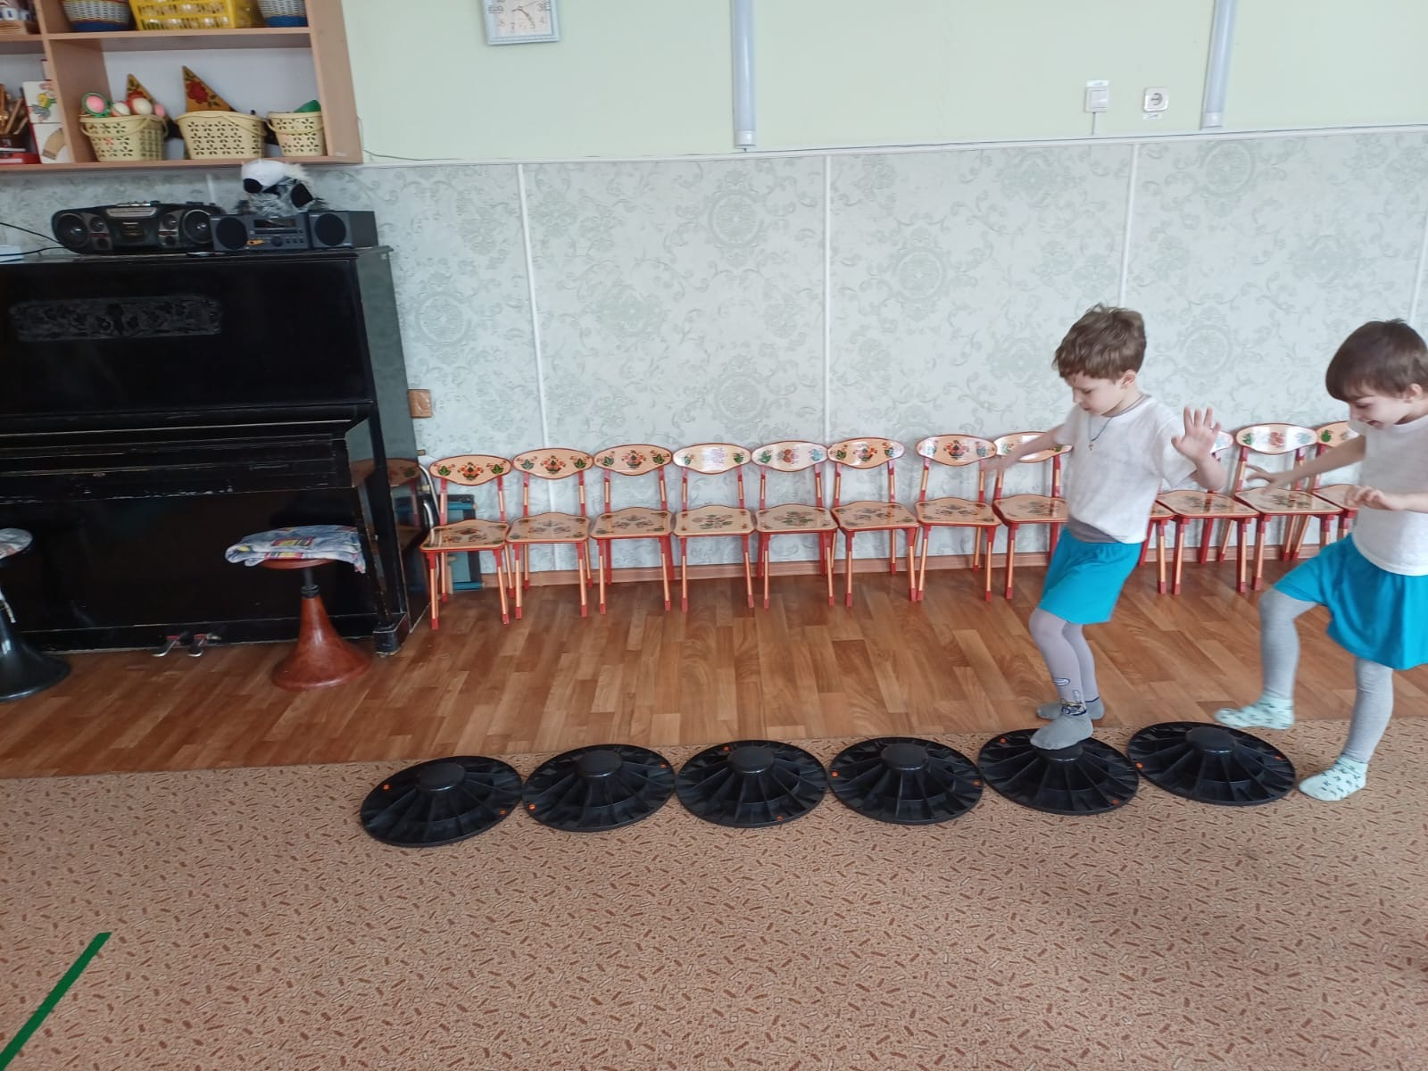
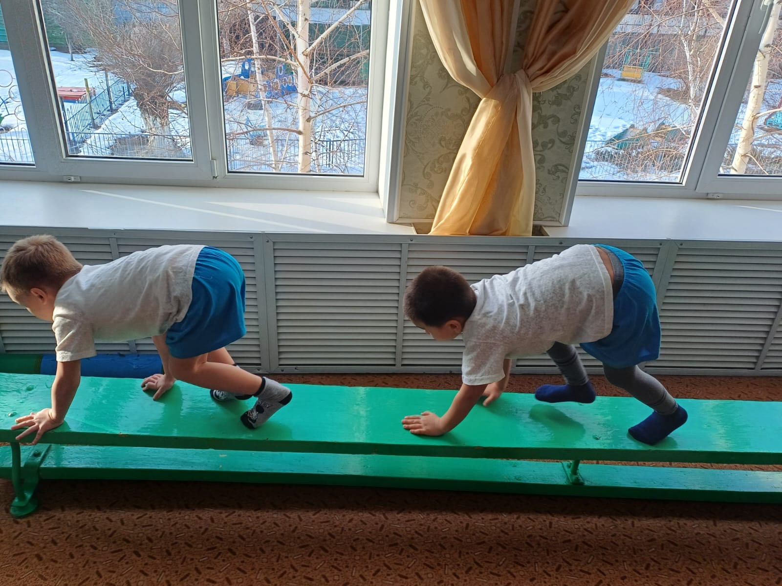
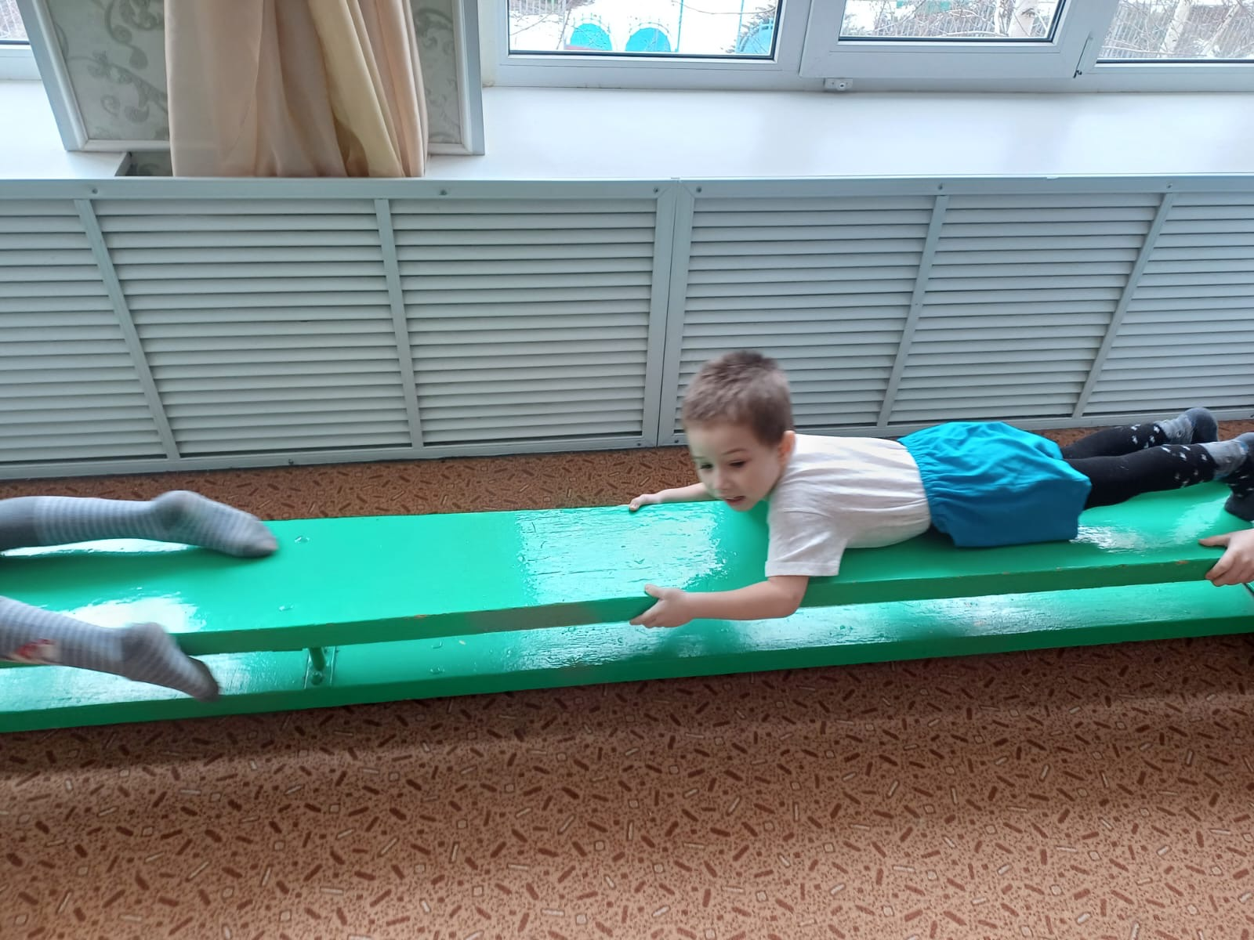
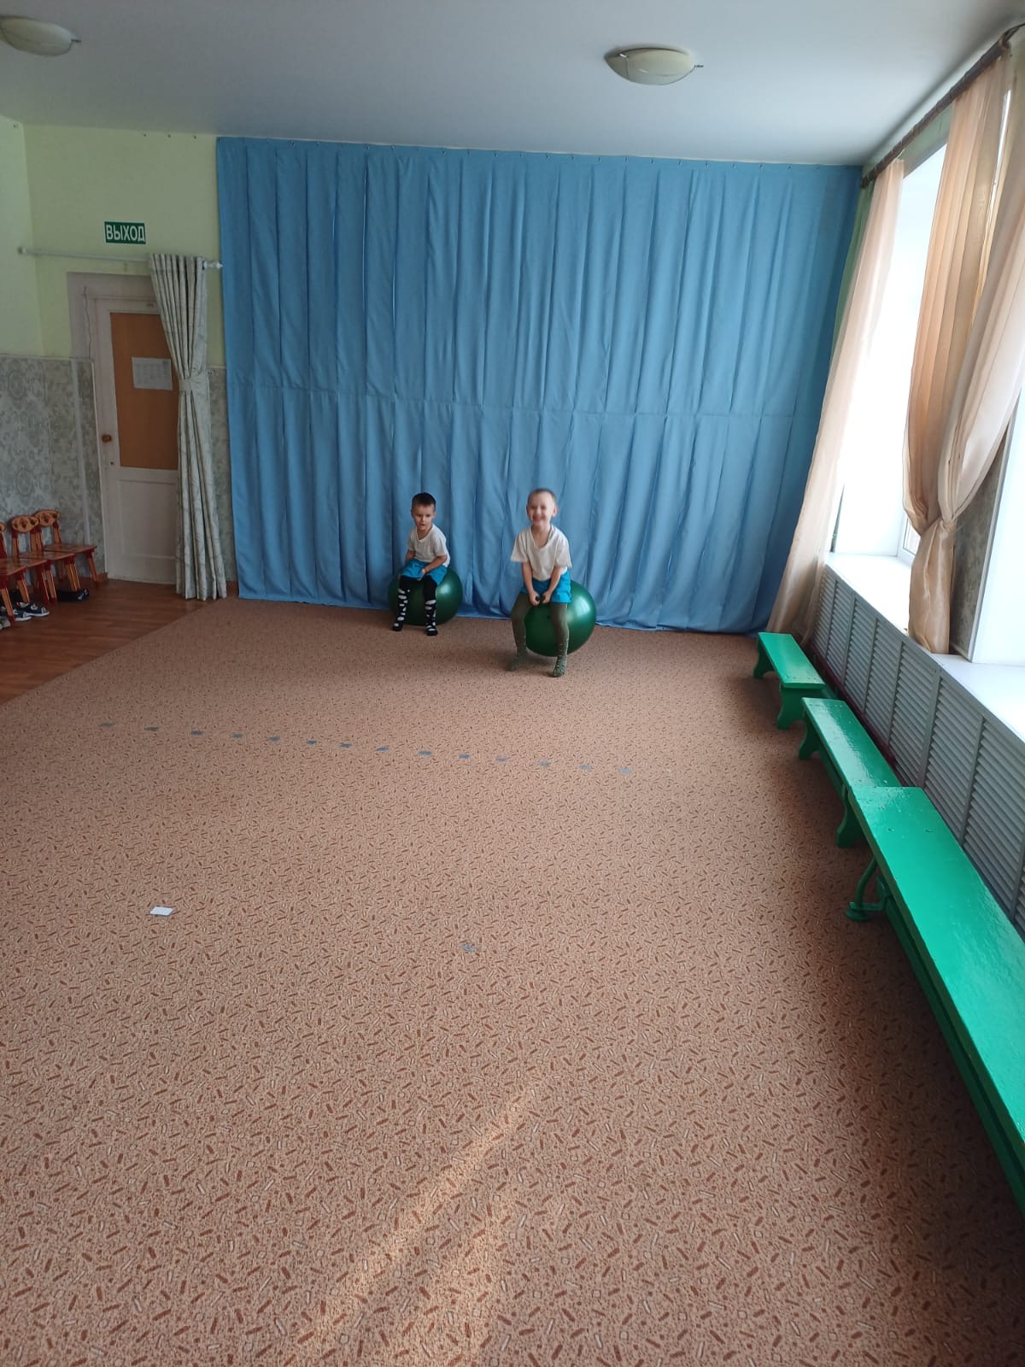
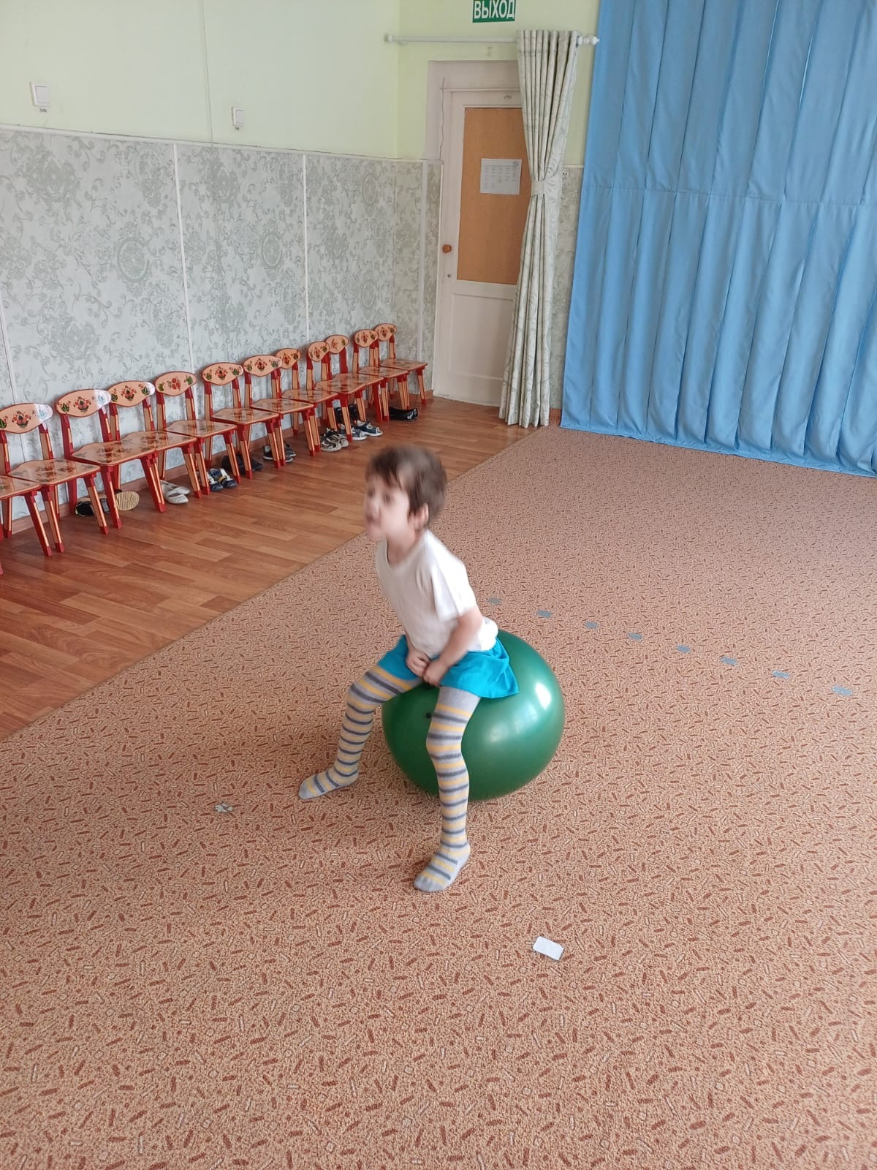
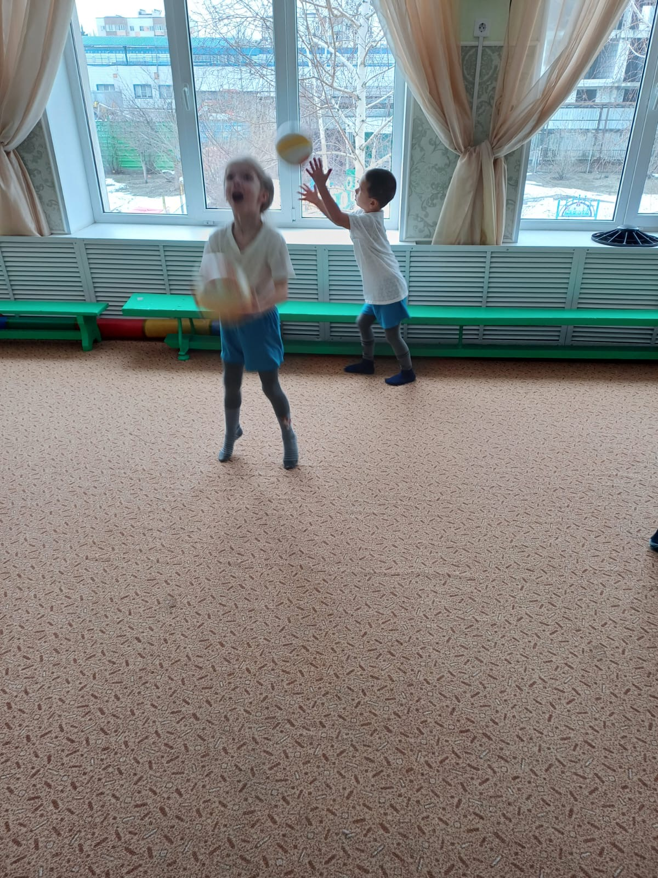

Slide 9
Дети с расстройством аутистического спектра и особенности их развития
В отношении ребят с расстройством аутистического спектра нужно быть особенно аккуратными. Они имеют тенденцию привыкать к определённой среде и боятся любых вмешательств в размеренное русло их жизни. Их социализация может занимать много времени.
Этим детям характерно отставание от сверстников по большинству параметров. У детей с РАС отмечаются моторную недостаточность и заторможенность, отсутствие или минимальное развитие силы, ловкости, выносливости и скорости реакции. У них может наблюдаться чрезмерная утомляемость и быстрая потеря концентрации внимания.
Занятия необходимо выстраивать определённым образом, опираясь на индивидуальные особенности каждого отдельного ребёнка Важно сделать выбор в пользу общеукрепляющих упражнений, которые максимально отличались бы друг от друга и дарили новые эмоции. Следует уделять особое внимание развитию моторики.
Необходимо учитывать то, что бывают воспитанники, у которых реакция на музыку отрицательная, они закрывают уши, мимика отражает резкий дискомфорт, ребенок может начать кричать, чтобы перекрыть громкость музыки (как правило такие реакции бывают если у ребенка есть расстройства аутистического спектра в сочетании с высокой слуховой чувствительностью). В таком случае использовать музыку во время образовательной деятельности недопустимо

Slide 10
Дети с тяжелыми множественными нарушениями развития и особенности их развития
У детей с ТМНР ввиду поражения коры головного мозга отсутствуют полностью или слабо развиты когнитивные функции и способности. Они не проявляют интерес к познанию окружающего мира, не стремятся к знаниям и ведут себя крайне равнодушно. Причины могут быть разными: от пренатальных и унаследованных до тяжёлых травм головного мозга, ушибов и сотрясений.
У детей с ТМНР недостаточная психологическая организация движений, особенно выражена недостаточность во второй сигнальной организации движений. Слово не несет смысловой нагрузки, не является регулятором двигательной деятельности. Так же, нарушена регуляция мышечного тонуса с повышением или понижением тонических рефлексов, приводящих к застаиванию в неудобной позе и невозможности удержать конечность в определенном положении, в бедности выразительных, пластических движений при перемещениях в пространстве.
У детей с ТМНР часто есть сопутствующие нарушения, которые инструктор по физической культуре должен обязательно учитывать в построении образовательной деятельности, особенно если это касается нарушений со стороны сердечно-сосудистой и дыхательной систем, а также физического развития и моторики. Так же встречаются воспитанники с парезами отдельных мышечных групп.

Slide 11
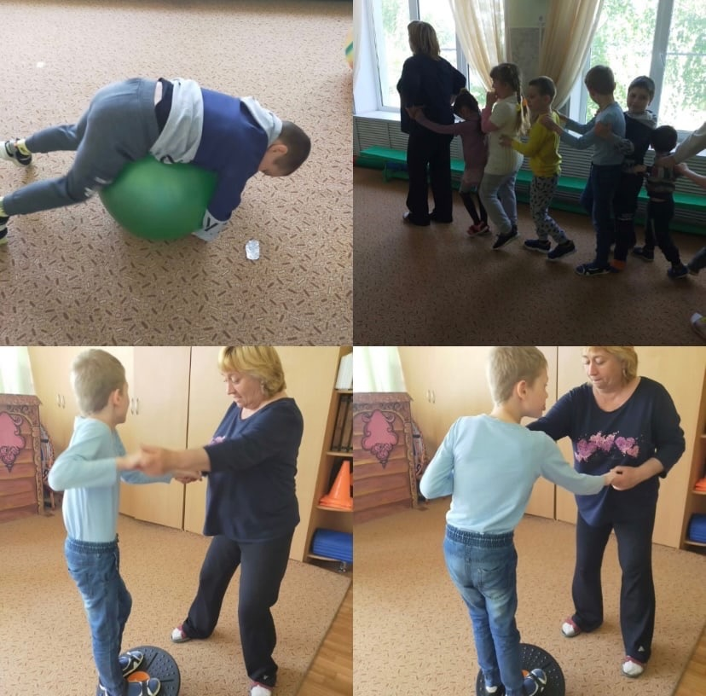
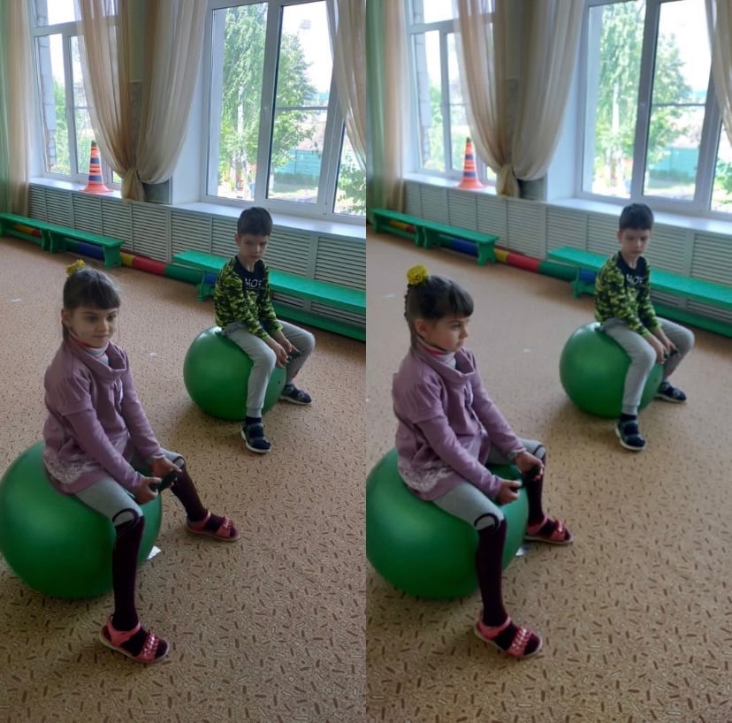
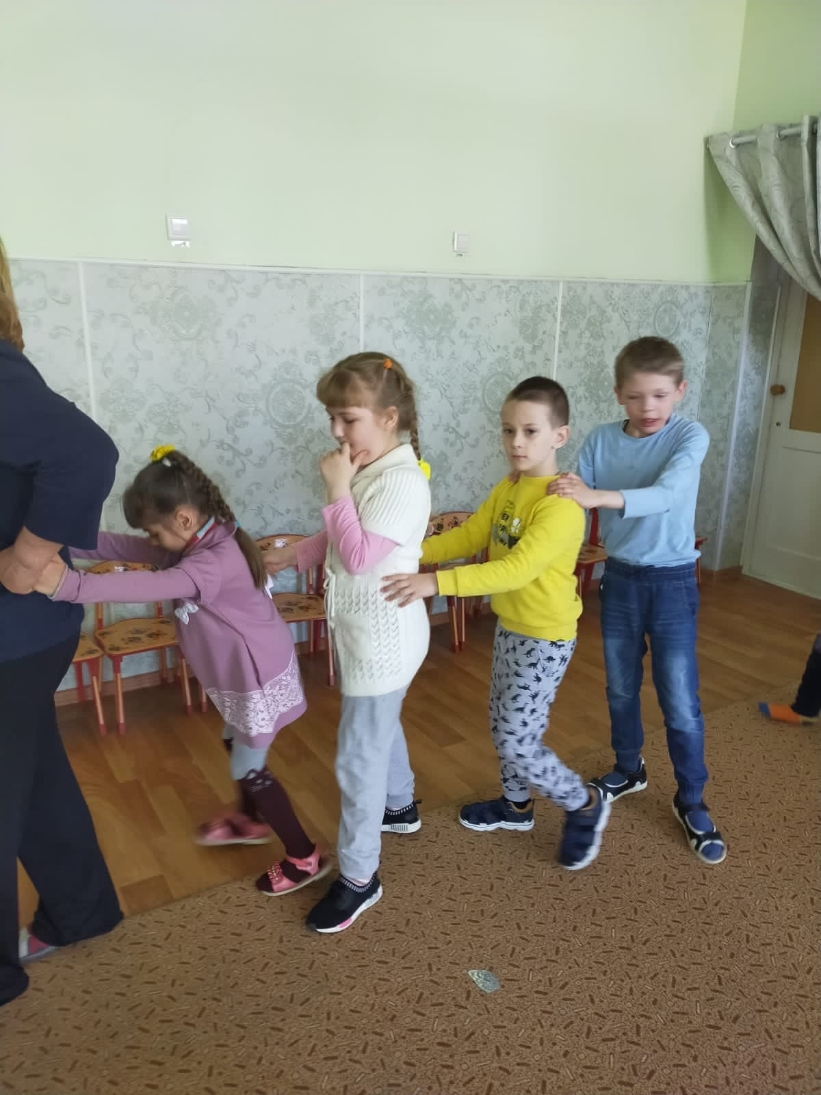

Slide 12
С учетом особенностей развития детей с ОВЗ работа по их физическому воспитанию и физическому развитию в ДОО должна быть направлена на:
совершенствование функций формирующегося организма ребенка,
развитие и коррекцию основных движений,
разнообразных двигательных навыков, моторики и развитие зрительно-двигательной координации.
Эта работа охватывает всю организацию жизни детей в дошкольном учреждении. В режим дня ребенка с ОВЗ в ДОО необходимо включать занятия по физическому воспитанию, спортивные праздники, игры и развлечения на воздухе, физкультминутки, различные виды гимнастик, отдельные закаливающие процедуры.

Slide 13
Зачастую группы детей с ОВЗ разновозрастные, поэтому на занятиях по физическому воспитанию в ДОО используется дифференцированный подход с учетом индивидуальных особенностей дошкольников.
Совместно с инструктором по физической культуре в занятии участвует воспитатель.
Педагоги сопровождают детей, нуждающихся в помощи при выполнении заданий, при необходимости корректируют их движения, поддерживают дисциплину во время занятий.
Совместная работа предполагает также контроль со стороны воспитателя за выполнением упражнений детьми, которые способны выполнить задание самостоятельно по речевой инструкции после показа, если инструктор осуществляет индивидуальную работу с отстающими воспитанниками.

Slide 14
Структура физкультурного занятия с детьми с ОВЗ:
· Вводная часть подготавливает ребенка к активным физическим нагрузкам и включает различные виды ходьбы, бега.
· Основная часть тренирует разные группы мышц, включает общеразвивающие упражнения (ОРУ) и основные виды движений, тематическую подвижную игру.
· Заключительная часть нормализует психоэмоциональное состояние детей и включает малоподвижные игры и дыхательные упражнения, направленные на снижение двигательной активности детей, восстановление дыхания.

Slide 15
В занятия целесообразно включать различные физические упражнения, направленные на развитие всех основных движений (ходьба, метание, бег, лазанье, ползание, прыжки), а также общеразвивающие упражнения, направленные на укрепление мышц спины, плечевого пояса и ног, координацию движений, формирование правильной осанки, развитие равновесия, упражнения на развитие мелкой и крупной моторики.
Большинству воспитанников с ОВЗ требуется помощь на занятиях по физическому воспитанию в той или иной степени.
Дети со снижением мышечной силы затрудняются или не могут поднять руки вверх, вытянуть их вперед, в стороны, согнуть или разогнуть ногу. Многие дети имеют нарушения равновесия и координации движений, которые проявляются в неустойчивости при стоянии и ходьбе, беге с искаженным ритмом, лишних движениях руками, неточности движений, например: дети не могут захватить предмет, положить или бросить его в заданное место, перешагнуть или перепрыгнуть через препятствия и т.д. без помощи взрослого.
У многих воспитанников с ОВЗ наблюдается низкий уровень физических качеств, бедный двигательный опыт, трудности в освоении подвижных игр. Все эти особенности затрудняют развитие важнейших двигательных функций и требуют коррекции.

Slide 16
При обучении детей с ОВЗ движениям на занятиях можно использовать прием показа данного движения взрослым. Ребенку при выполнении движения зачастую нужна реальная помощь взрослого: он отводит руку или ногу ребенка в нужном направлении, вместе с ним подбрасывает и ловит мяч, перешагивает через препятствия и т.д., что способствует формированию ощущения своих движений, положения своего тела в пространстве.
Одновременно с практической помощью необходимо спокойно и четко проговаривать последовательность выполнения движений.
Важно, чтобы упражнения или их фрагменты были доступны ребенку и усложнялись постепенно.
При отработке всех движений требуется многократное повторение, показ и помощь взрослого.

Slide 17
Приемы сенсорного стимулирования детей с ОВЗ:
· тактильные – разнообразные массажные дорожки, коврики, массажные мячи, различные по структуре, материалу, форме предметы для восприятия;
· зрительные – различное по цвету и форме спортивное оборудование, яркие спортивные модули, наглядный материал, иллюстрации;
· звуковые – тематические музыкальные композиции;
· речевые – сопровождение движений четкой речевой инструкцией.
На занятиях по физическому воспитанию дошкольников с ОВЗ следует поддерживать доброжелательную и комфортную для всех участников процесса обучения атмосферу, хвалить детей за достигнутые успехи, прививать интерес к занятиям физической культурой и мотивировать к овладению основными движениями.

Slide 18
Литература:
1. Новицкая Л., Психология и педагогика: Категории детей с ОВЗ, Корпорация Российский учебник, 2018.
2. Башкирова Е.В., Система физкультурной работы в коррекционных группах дошкольного учреждения, ИД «Первое сентября», 2011.
3. Обучение детей с выраженным недоразвитием интеллекта: программно-методические материалы / под ред.И. М. Бгажноковой. — М.: Гуманитар. изд. центр ВЛАДОС, 2012. (Коррекционная педагогика).
4. Психология детей с нарушениями поведения: пособие для психологов и педагогов / И. А. Фурманов. — М.: Гуманитар.изд. центр ВЛАДОС, 2008. (Библиотека психолога).

